Slide 1
Prostor

Slide 2
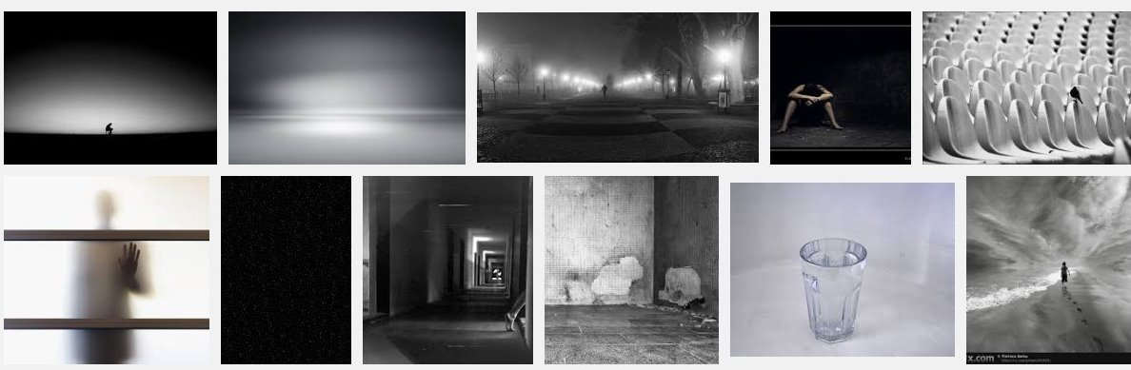
Co je prostor? Co je prázdno?

Slide 3
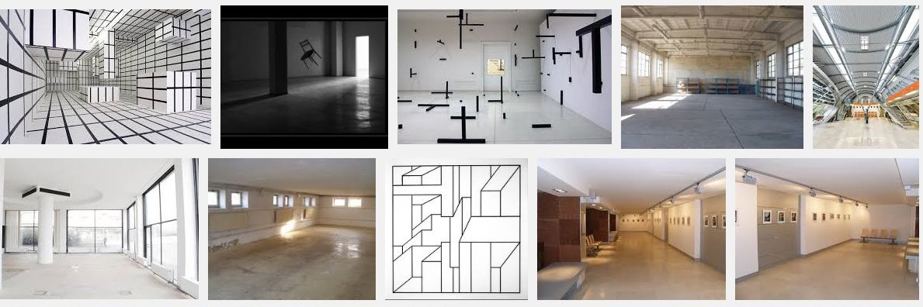
Co je prostor? Co je prázdno?

Slide 4
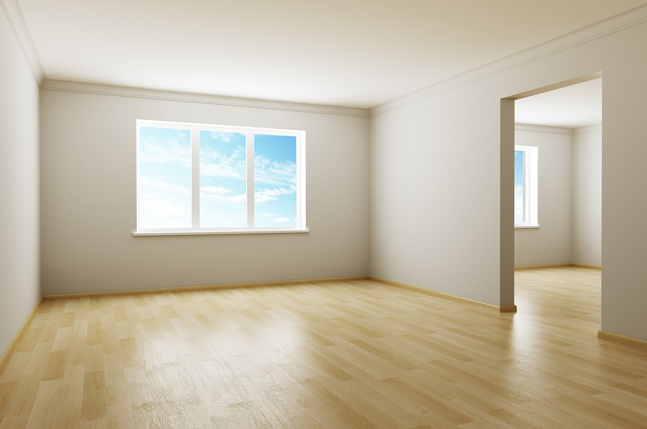
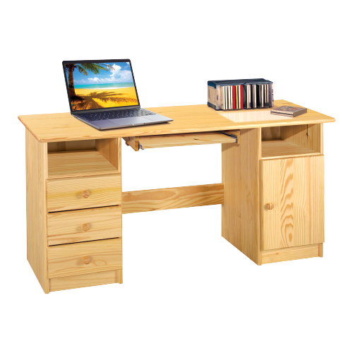
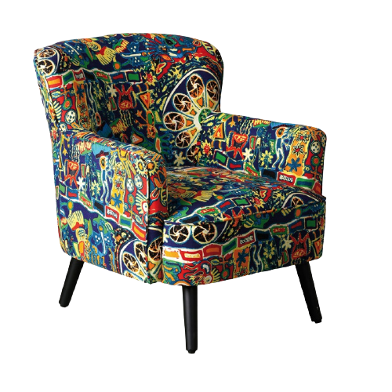
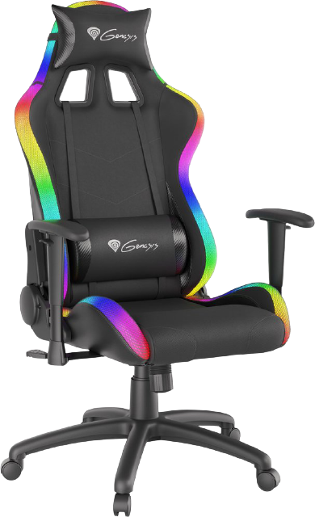

Slide 5
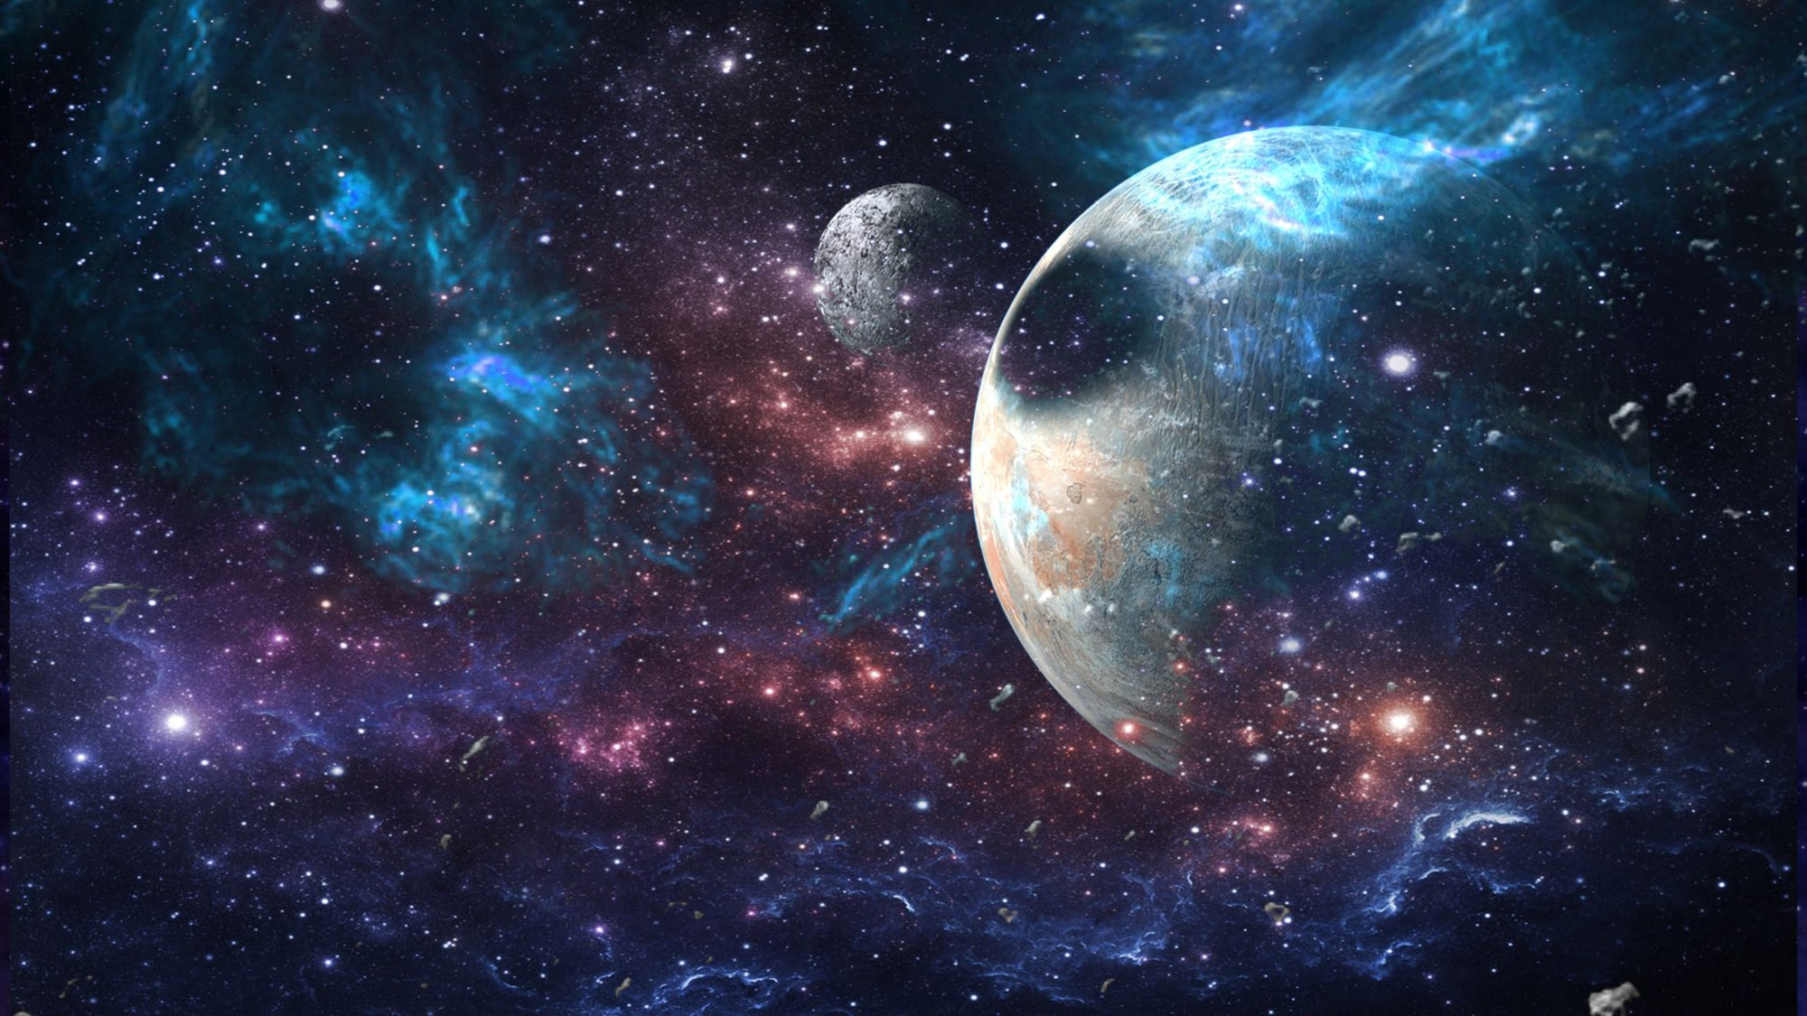

Slide 6
Rekapitulace konceptů
Intuitivní pojetí prostoru
Absolutní prostor
Prostor jako a priori
Prostor jako myšlenková konstrukce (pozitivismus)
Prostor jako vztah (relační pojetí)

Slide 7
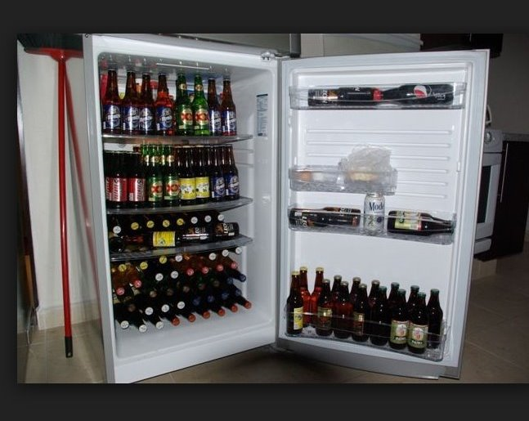
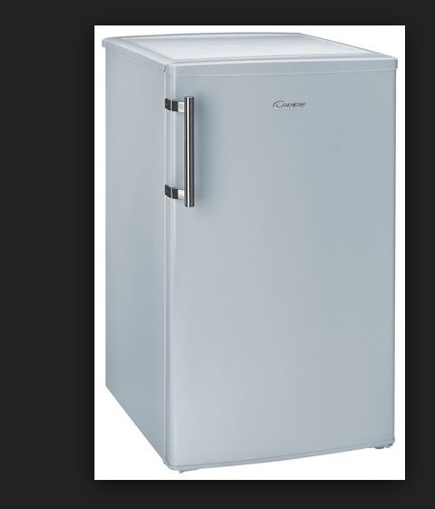
Kde jsou věci, když jsou na svém místě?

Slide 8
Kde jsou věci, když jsou na svém místě?
řád
funkce
hodnota

Slide 9
Vybrané vlastnosti prostoru
Dimenzionálnost - trojrozměrný, více- méněrozměrný

Slide 10
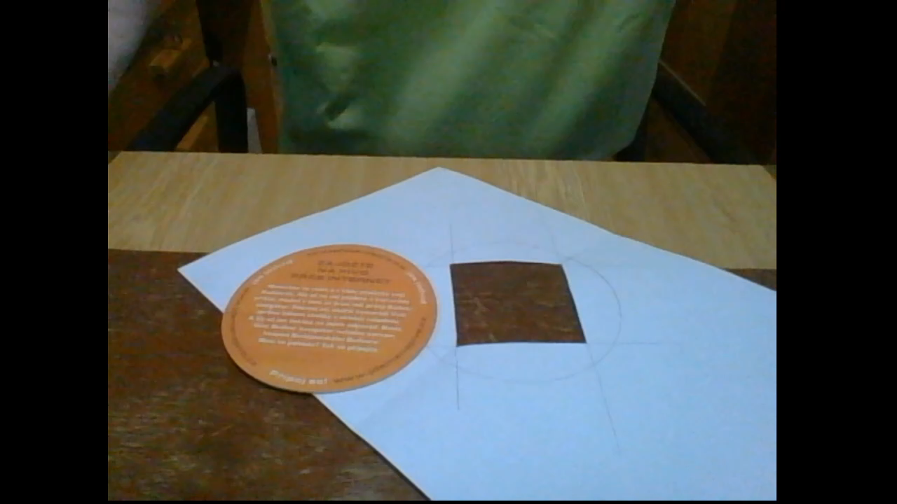

Slide 11

2D svět

Slide 12
Vybrané vlastnosti prostoru
Dimenzionálnost - trojrozměrný, více- méněrozměrný
Kontinuita – diskontinuita (spojitý – přetržitý)

Slide 13
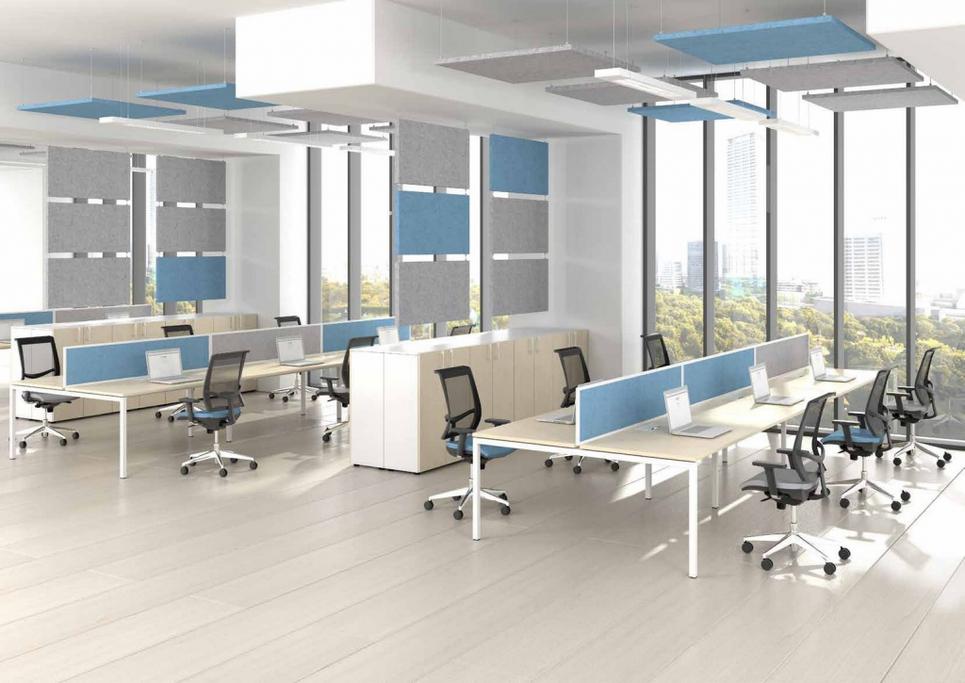
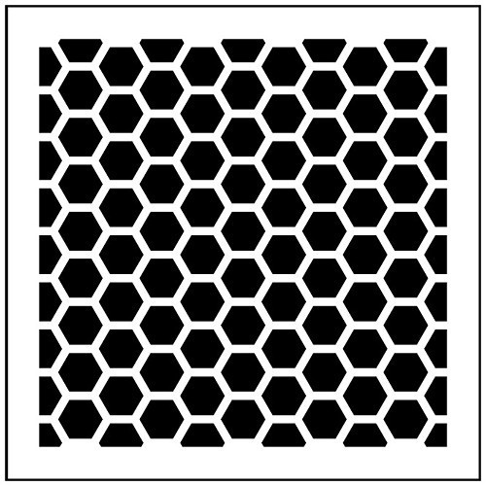

Slide 14
Vybrané vlastnosti prostoru
Dimenzionálnost - trojrozměrný, více- méněrozměrný
Kontinuita – diskontinuita (spojitý – přetržitý)
Homogennost a izotropie (stejnorodost a bezrozdílnost směrů)

Slide 15
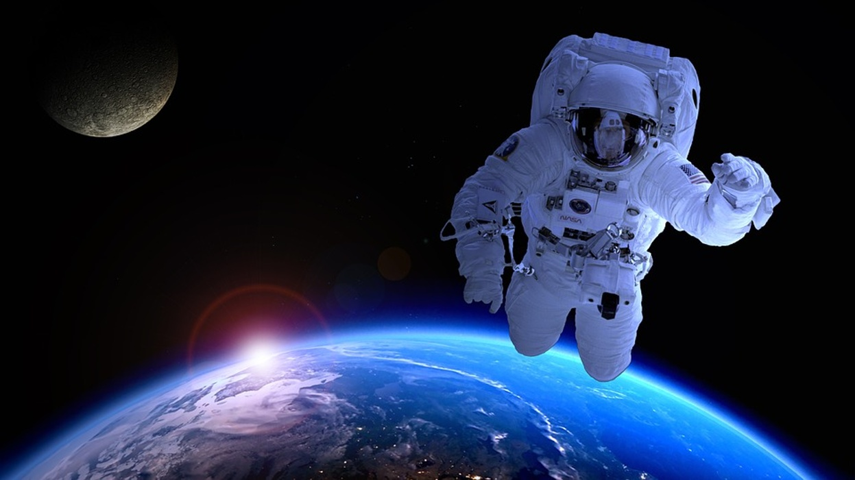
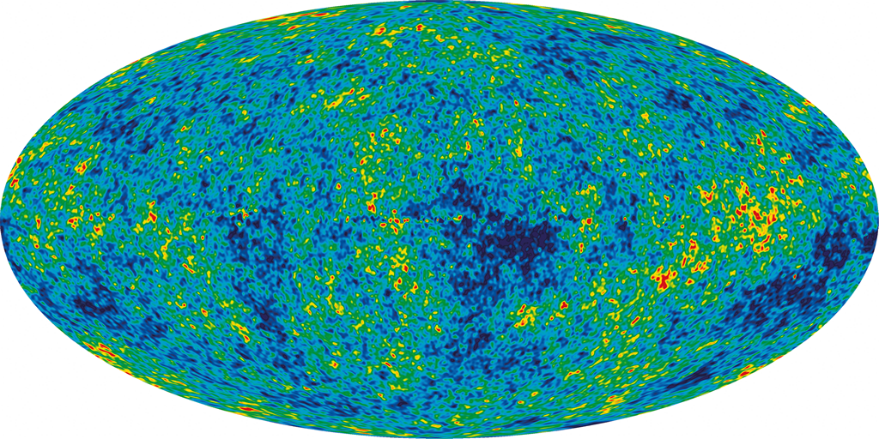
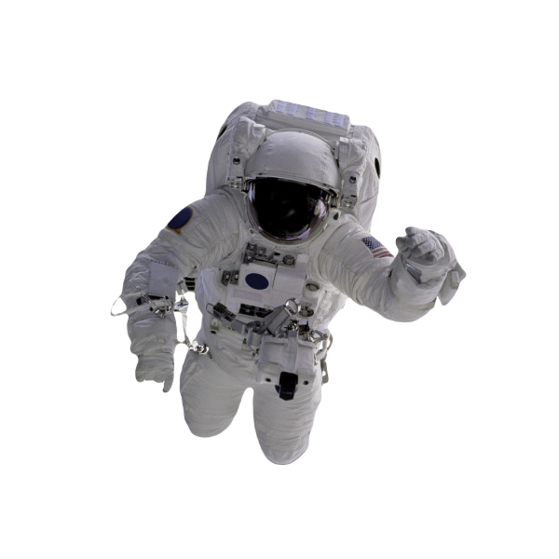

Slide 16
Jak se z prostoru stane prostředí
Perceptuální prostor
Prostor a prostředí
Fyzika a geometrie

Slide 17
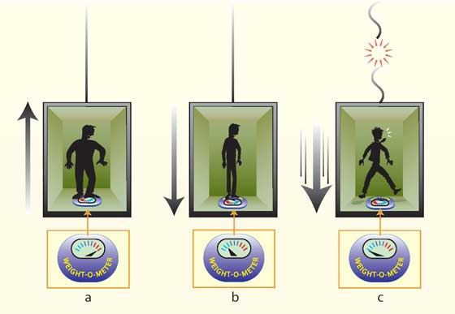
Fyzika a geometrie
Zakřivený prostor

Slide 18

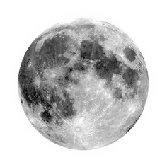
Ohyb světla – zakřivený prostor

Slide 19
Einsteinova zdviž

Slide 20
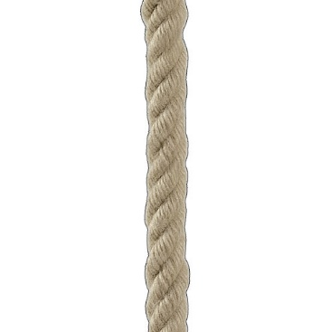
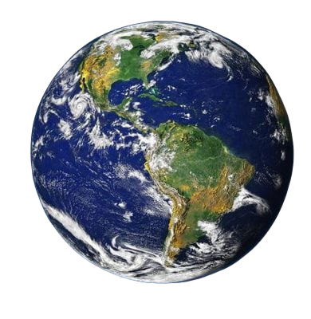
Einsteinova zdviž

Slide 21
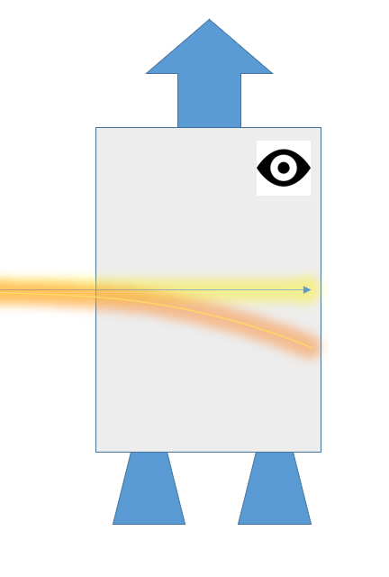
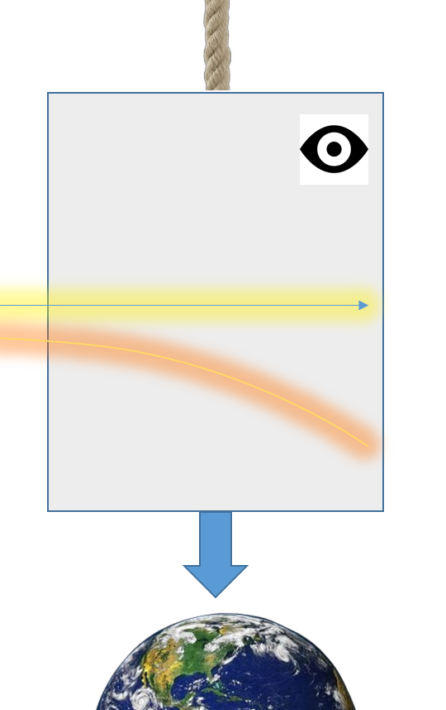

Slide 22
Závěry OTR
Totožnost gravitační a setrvačné hmotnosti
Zákony jsou identické v každé vztažné soustavě
Konečná rychlost šíření gravitace
Nikoli změny v prostoru > změny prostoru samotného

Slide 23
Konečnost a nekonečnost prostoru
aktuální a potenciální nekonečno
špatné nekonečno
reálné nekonečno
metrika a topologie
  D O
  M I N C U V Z L S J
  T E F Y
  H A K

Slide 24

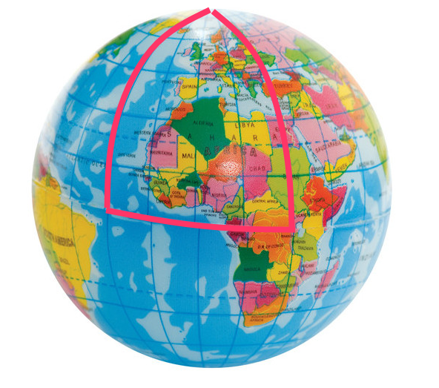
Zakřivený prostor

Slide 25
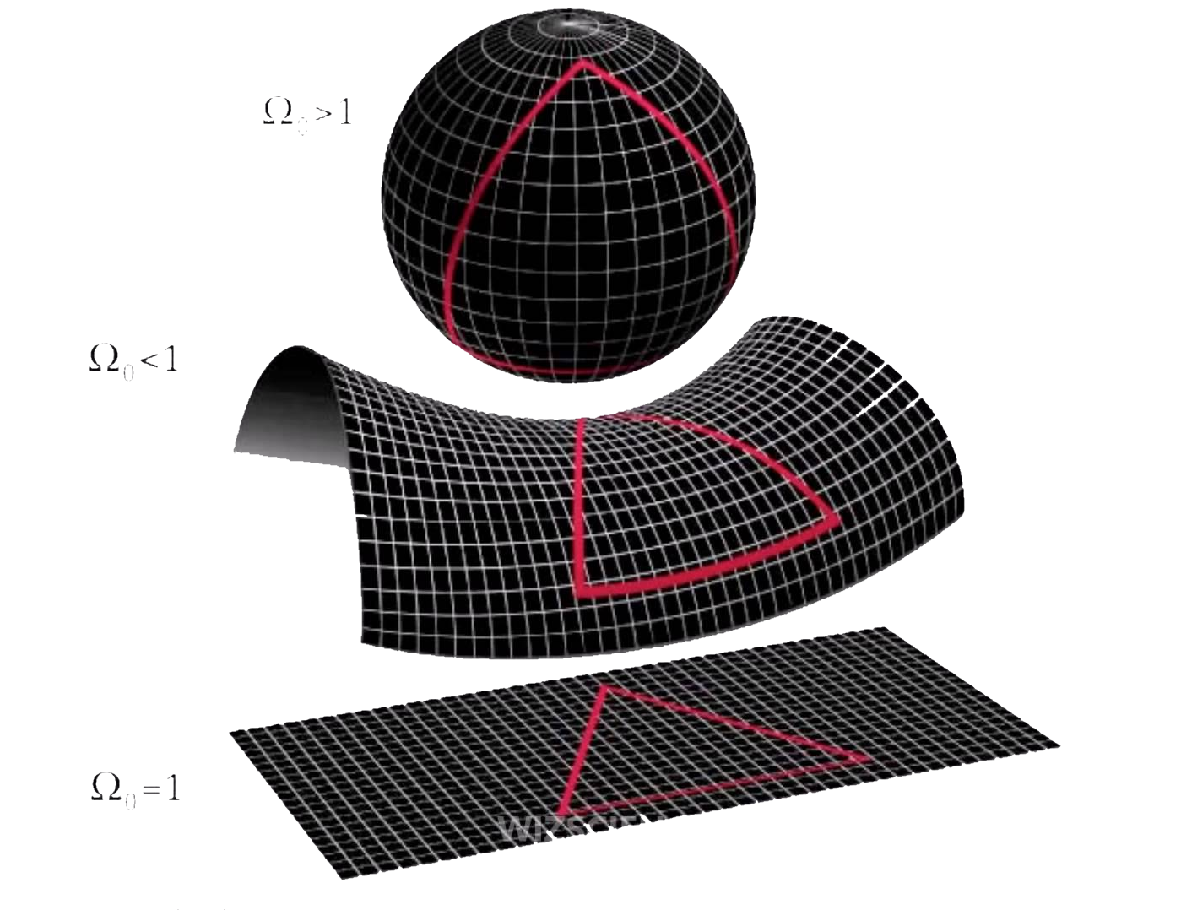
Zakřivený prostor

